Slide 1


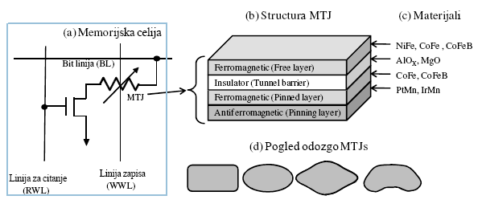
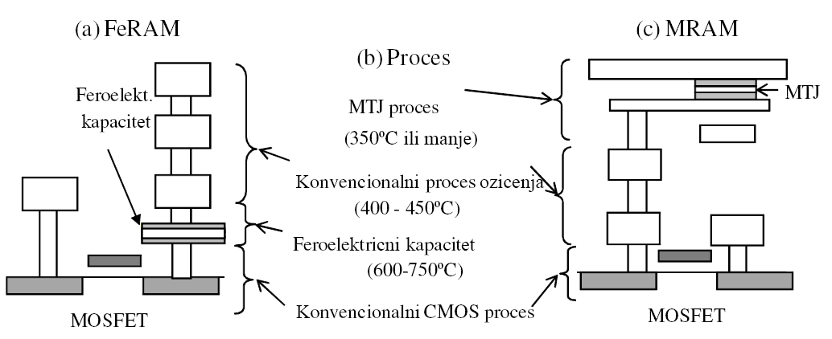
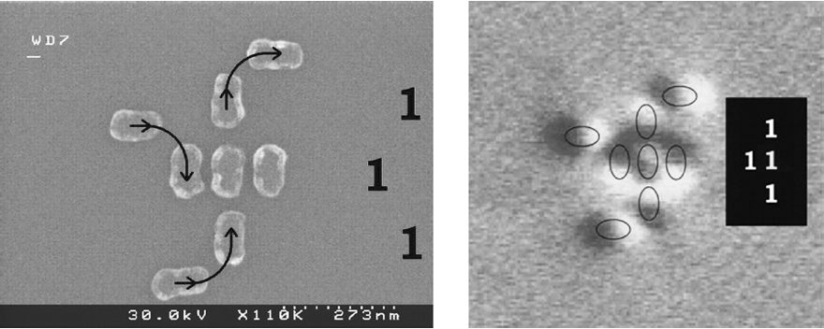
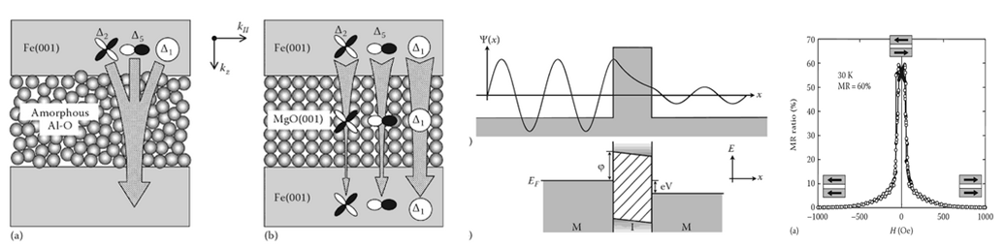
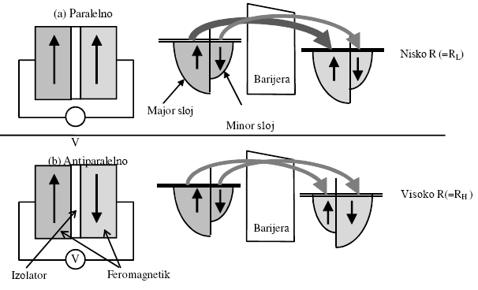
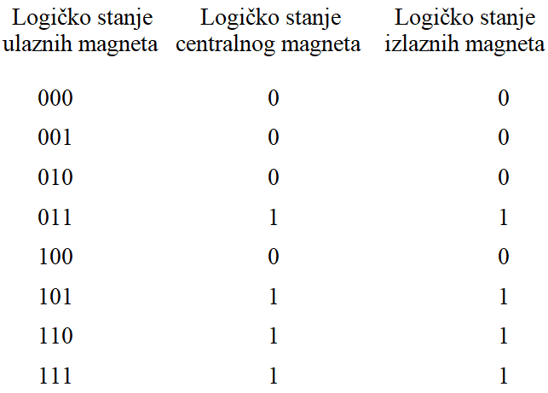
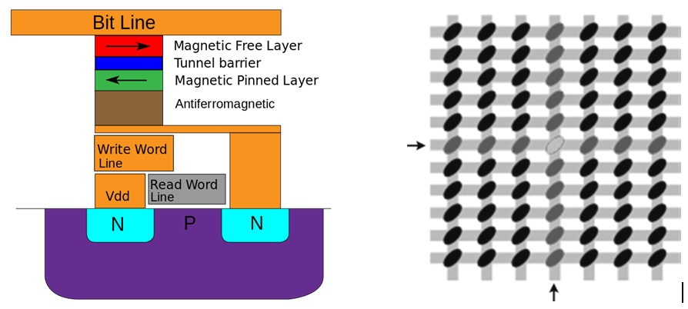
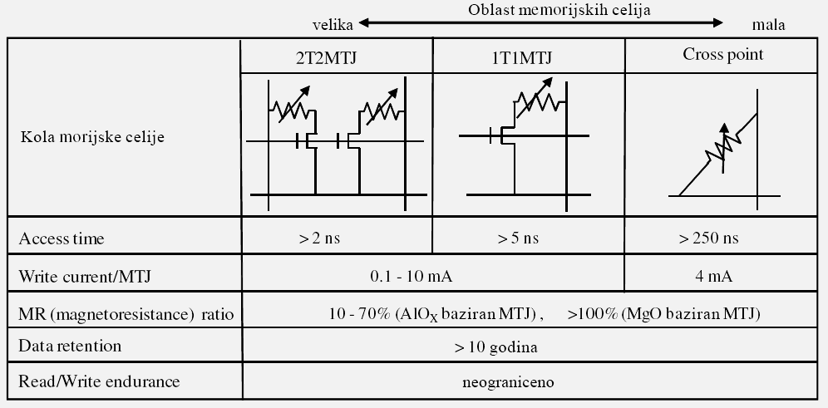
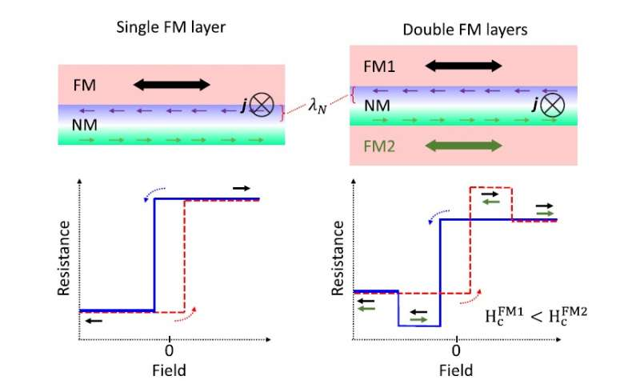
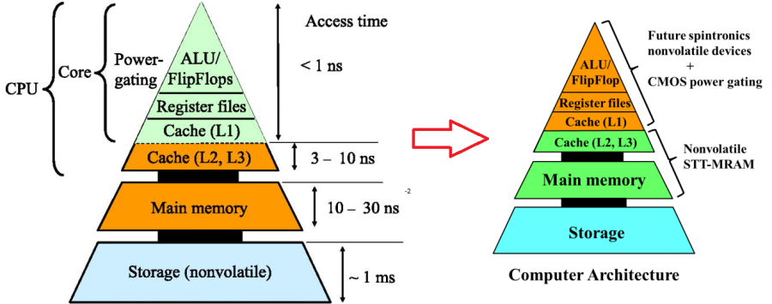
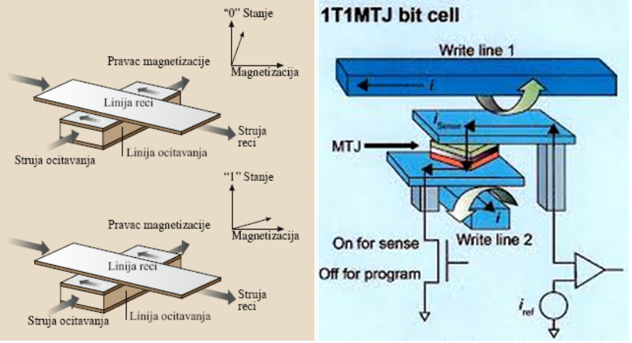
MAGNETNOOTPORNA MEMORIJA SA SLUČAJNIM PRISTUPOM
Slobodan Obradović¹, Borivoje Milošević², Nikola Davidović¹
¹Elektrotehnički fakultet u Istočnom Sarajevu, Republika Srpska, Bosna i Hercegovina, Univerzitet UNION – Nikola Tesla, Beograd, Srbija
Sažetak:
Feroelektrična memorija slučajnog pristupa (FeRAM) i magnetootporna ili magnetska memorija slučajnog pristupa (MRAM) su komercijalno dostupne kao nove i brze memorije za različite elektronske sisteme za memorisanje podataka. Nekoliko stotina miliona FeRAM ugrađenih čipova isporučeno je širom sveta od druge polovine devedesetih (slika 2.). Masovna proizvodnja MRAM čipova počela je 2006. godine. Veliki broj radova i istraživanja se vrši u ovom delu nauke i tehnike po pitanju materijala za njihovu izradu do njihove arhitekture.
Slika 2. (a) Feroelektrični kondenzator formiran oko MOSFET i (b) MTJs lociran na vrhu
Slika 3. prikazuje klјučne komponente i mehanizme čuvanja podataka FeRAM i MRAM uređaja. Feroelektrični kondenzator prikazan na slici 3. (a) se koristi kao memorijska ćelija za FeRAM. Dva remanentna pravca polarizacije u feroelektričnom filmu kondenzatora stvaraju dva stanja memorije. Smer polarizacije se prebacuje primenom kontrolisanog napona između elektroda. Remanenta polarizacija je uzrokovana kretanjem atoma koji uzrokuju feroelektričnost. Čuvani podaci se čitaju detektovanjem polarizacije promene struje feroelektričnog kondenzatora kada se napon čitanja dovede između elektroda.
Slika 3. Šematski prikaz tunelovanja elekrtona kroz a) amorfnu AlO barijeru i b) kristalnu MgO (001) barijeru c) energija ekscitacije potrebna za tunelovanje d) magnetorezistentna kriva na 30K kroz epitaksijalni Fe(001)/Mgo(001)/Fe(001) sloj
Paralelna ili antiparalelna magnetizacija, slika 3. (b), dva feromagnetna filma sa svake strane izolatora (tunelske barijere) magnetnog tunelskog spoja predstavlјa različita stanja memorije. Smer magnetizacije feromagnetnog filma vrši promenu magnetnog polja indukovano strujom kroz ožičenje ili prenošenjem obrtnog momenta spina indukovanog strujom kroz MTJ (Magnetic Tunnel Junction. Otpornost tunela između feromagnetnih filmova je niska za paralelnu magnetizaciju i velika je za antiparalnu magnetizaciju. Čuvani podaci se čitaju raspoznavajući promenu tunelske struje uzrokovanu efektom magnetoresistencije.
Način rada MRAM-a mogao bi se pojednostavljeno opisati ovako: podaci se čuvaju u magnetnim ćelijama, koje se sastoje od dve međusobno izolovane feromagnetne ploče. Jedna ploča je trajan magnet, dok se u drugoj polaritet menja (slika 4., levo).
Slika 4. Osnovni elementi MRAM sistema i orijentacija bita
Čitanje se obavlja merenjem električnog otpora ćelije. Ako obe ploče imaju isti polaritet otpor je manji i to se interpretira kao logička "1", ako su polariteti različiti, otpor je veći što se tumači kao "0". Istraživači su razvili različite tehnologije za izradu MRAM-a.
Memorijske se ćelije zasad još ne mogu smanjiti u istoj meri kao u DRAM memoriji, pa MRAM još ima manji kapacitet. Ali kondenzatore u DRAM-u treba osvežavati bar dvadesetak puta u sekundi, pri čemu se sadržaj ćelije čita i nanovo upisuje, tako da se za vreme rada neprestano troši energija. MRAM je troši samo za zapisivanje i čitanje podataka, bez potrebe za osvežavanjem. Uštede energije zavise od primene, odnosno od toga koliko se često menjaju podaci, ali neki spominju da uštede mogu biti čak do 99%. Time se MRAM ozbiljno kandituje za rad u mobilnim uređajima, gde bi se tako produžio trajanje baterije i smanjile veličine memorijskog prostora.
Slika 4. desno predstavlja pregled polja MRAM, označavajući potpuno selektovani bit (strelice i centralni položaj) i 1 < 2 selektovanih bitova duž svake strujne linije za zapisivanje. Pri uklјučivanju - MRAM, svi bitovi su orijentisani na 45 stepeni u odnosu na linije zapisa. Istovremeni impulsni tokovi u dve kontrolne linije su potrebni da se prebaci magnetizacija slobodnog sloja u odnosu na njihov presek, a potrebna je i kontrola kako bi se sprečile greške ako se pojavi prebacivanje sa samo jednim impulsom. Navodi se da su proizvedena ova polja memorije slučajnog pristupa do 4 Mb.
Najjednostavniji način čitanja se postiže merenjem električnog otpora ćelije. Određena ćelija je (obično) selektovana napajanjem tranzistora koji prebacuje struju iz napojne linije kroz ćeliju na zemlјu. Zbog magnetorezistencije i tunelovanja, električni otpor ćelije se menja zbog relativne orijentacije magnetizacije u dve ploče. Merenjem rezultirajuće struje može se odrediti otpor unutar bilo koje određene ćelije, a zbog toga i polaritet magnetizacije ploče za zapis.Tipično, ako dve ploče imaju istu poziciju magnetizacije (stanje niskog otpora), ovo se smatra logičkom "1", dok ako je poravnanje antiparalalno, otpor će biti viši (stanje visoke otpornosti), a to znači logička "0".
Na slici 5. prikazana je osnovna struktura magnetskog tunelskog spoja (MTJ) za kolo memorijske ćelijske MRAM-a. MTJ je sastavlјen od slobodnog feromagnetnog sloja, tankog (1 ~ 2 nm) izolatora (tunelske barijere), dodatog feromagnetnog sloja i antiferomagnetnog sloja.
Slika 5. (a) Memorijska ćelija, (b) magnetski spoj za tunelovanje (MTJ), (c) materiali, (d) Pogled odozgo na MTJs za MRAM.
Podaci se čuvaju na osnovu smera magnetizacije slobodnog sloja u magnetnom tunelskom spoju. Različite vrste MTJ su razvijene kako bi se pobolјšale karakteristike čitanja / pisanja. Čuvani podaci se čitaju promenom struje tunelovanja usled efekta magnetosistencije. Kada su smerovi magnetizacije slobodnog sloja i dodatog sloja istog pravca, paralelno, otpor tunela je nizak. Kada su smerovi magnetizacije suprotni jedni od drugih, naime antiparalelni, otpor tunela je visok. U poslednje vreme se za vezani sloj i / ili slobodni sloj MTJ koristi sintetička antiferromagnetna struktura (SAF), kao što je prikazano na slici 6. struktura SAF-a formirana je od dva feromagnetna sloja (CoFeB) odvojena od strane nemagnetskog razdvojnog sloja (Ru). Zavisnost poligonskog polјa je smanjena korišćenjem slobodnog sloja sa strukturom SAF-a.
Odnos MR zavisi od feromagnetskog i izolacionog materijala i ima veliki uticaj na iznos, brzinu i skalabilnost MRAM-a. Kada se AlOX film koristi kao izolator (tunelska barijera) MTJ-a, vrednost odnosa MR je manja od 100%. Međutim, veliki MR odnos je dobijen korišćenjem MgO filma umesto AlOX filma kao izolatora. MTJ sa 230% odnosa MR razvijen je upotrebom (100)-orijentisanog mono kristalnog MgO filma, deponovanog na amorfnom CoFeB-u, raspršavanjem. Upotreba MgO filma značajno pobolјšava marginu čitanja MRAM-a, slika 6.
Slika 6. Efekat magnetoresistencije. (a) Struja elektrona tuneluje iz major sloja u major sloj kada su pravci magnetizacije paralelni. (b) Struja elektrona tuneluje iz major sloja u minor sloj kada su pravci magnetizacije antiparalelni.
Pravci daljeg razvoja
Više od decenije u upotrebi su FRAM memorije sa slučajnim pristupom, koje podatke čuvaju u obliku polarizacije feroelektričnog kristala koji ne gubi polarizaciju nakon isključenja napajanja. Prava revolucija se očekuje u primeni magnetnootpornih memorija sa slučajnim pristupom (МRАМ), koja predstavlja tehnologiju čuvanja podataka pomoću magnetskih momenata, a ne električnih naboja. Za razliku od konvencionalnih tehnologija RAM čipa, podaci u MRAM-u se ne memorišu kao električni naboj, nego pomoću magnetskih skladišnih elemenata. Prednost ove memorije je energetska nezavisnost, odnosno čuvanje zapisanih podataka i bez prisustva napajanja. MRAM ima slična svojstva kao SRAM, sličnu gustinu zapisa kao DRAM, uz mnogo manju potrošnju, a u odnosu na flash mnogo je brža i sa vremenom ne degradiraju njene performanse. Teoretski, ne postoji ograničenje broja čitanja i pisanja, pa bi nove memorije mogle trajati neograničeno. U radu će biti reči o ovoj novoj vrsti organizacije memorije.
Nedavno je objavlјen značajan uspeh u oblasti magnetnih logičkih uređaja, klase koja se naziva kvantni celularni automat (Kuantum Cellular Automata, KCA), bazirana na interakcijama nanomagneta. Sadašnji uređaji su izuzetno obećavajući, jer rade na sobnoj temperaturi i jednostavni su u konceptu i proizvodnji. Osnovna ideja je jasna sa slike 10., imajući u vidu prirodu dipolnog magnetnog polјa, kao što je prikazano klasičnim magnetom.
Na slici 10. je prikazana šema univerzalne logičke kapije magnetske tačke. Centralni nanomagnet bira svoj magnetizacijski pravac (gore ili dole, zbog svog izduženog oblika) na osnovu suma magnetnih polјa iz sličnih ulaznih nanomagneta 1, 2 i 3. Izlaz je jednostavno antiparalelan prema centralnom magnetu i na taj način predstavlјa negativan većinski ulaz. Ovo je jednostavna magnetostatika, čija dipolna magnetna polјa dovode do antiparalernog smera magnećenja suseda u x-smeru, a paralelno (feromagnetno) blizu suseda u pravcu y. Jedini kvantni aspekt koji se pojavljuje u ovoj situaciji je složeni kvantni efekat za formiranje feromagnetnih domena.
Slika 11. TEM (Transmission Electron Microscopy) slika planarnih nanomagneta nominalnih dimenzija 135 nm i 70 nm sa 30 nm deblјine Permalloy filma.
Horizontalni razmak između (vertikalno izduženih) nanomagneta je 25 nm. Horizontalno orijentisani magneti sa leve strane su drajveri, a oni sa desne strane čitaju izlaz. Eksterno impulsno polјe B uređuje magnetne smernice magnetizacije. Navodi se da je vreme ( pobude ili selektovanja) magnetizacije u nanometarskoj skali magnetne tačke oko 100 ps. Navodi se da bi ova logička vrata imala operativnu brzinu od 100 MHz, sa disipacijom energije (grejanjem) od oko 1 eV po preklopnom događaju. Na osnovu toga, niz od 1000 kapija imao bi ukupnu disipaciju od 0,1 eV, pod pretpostavkom da se svaki uređaj prebacuje jednom po ciklusu. Na osnovu toga sledi tablica istinitosti za NAND i NOR kapije:
Novi magnetoresistentni efekat ovezbedjuje memorijske uredjaje sa četiri stanja, slika 12.
Slika 12. Magnetno otporna MRAM memorija sa četiri stanja
Slika 12. (levo) sa jednim feromagnetnim slojem, sistem ima dva nivoa otpornosti. (desno). Dodavanje još jednog feromagneta u sistem dobijamo četiri nivoa otpornosti, što odgovara četiri različita magnetna stanja označena strelicama. U 2015, naučnici su otkrili novi efekat magnetoresistencije - to jest, novi način na koji magnetizacija utiče na električni otpor materijala. Sada u novom radu isti istraživači su pokazali da se efekat može koristiti za dizajniranje memorijske ćelije sa četiri različita stabilna magnetna stanja, omogućavajući memoriji da čuva četiri bita informacija u jednoj magnetnoj strukturi pa i mnogo više bitova, a sve u odnosu na prostu nadgradnju memorijskog uređaja.
FRAM, a posebno MRAM memorije omogućavaju praktično realizaciju svih karakteristika koje treba da poseduje jedan uređaj za skladištenje: brzinu, kapacitet, trajnost, a sa vremenom će i cena zapamćenog podatka postati prihvatljiva. To je naravno usko povezano sa povećanjem njihove primene koja će dovesti do masovne proizvodnje i pada cena. Posebno su u tom smislu značajne MRAM, odnosno magnetootporne memorije sa proizvoljnim pristupom. U ovom radu predstavlјena je magnetna MRAM ćelija koja je u stanju da skladišti i obradi podatke i električno i magnetno. Ćelija je zasnovana na perpendikularnim magnetnim tunelskim spojevima (STT-MTJs) i može se koristiti u magnetnim memorijama slučajnog pristupa i reprogramabilnim računarima (postojanim registrima, procesor - keš memorijama, magnetskim polјem programabilna logička kola, itd.
Uvod:
Magnetoresistive Random-Access Memory je postojana magnetno rezistentna RAM memorija sa slučajnim pristupom koja spada u podvrstu NVRAM memorija. Za sada su komercijalno dostupne dve tehnologije primene u magnetnim diskovima i NVRAM-ovima. U radu ćemo posmatrati u budućnosti potencijalno upotrebljiv i koristan uredjaj - MRAM.
Magnetne memorije su se koristile u prvim računarima, negde do 1975. godine. Ali nisu otišle u zaborav, jer su istraživači nastavili tražiti način da ih usavrše. U to vreme, to je bio jedini materijal koji je omogućavao trajno čuvanje podataka i realizaciju memorija za upis i čitanje. Čini se da došao trenutak da se počne masovnija primena MRAM. Najveća prednost ove vrste memorija je što čuva podatke i posle prestanka napajanja, pa se koristi svuda gde je gubitak podataka nedopustiv. Sličnu osobinu imaju i poluprovodničke memorije (SSD - Solid State Drive), ali oni imaju dva velika nedostatka: vreme upisa je vrlo dugo i vrlo ograničen broj upisa.
U mnogim embeded sistemima već uveliko se koriste FRAM. Za razliku od SSD uređaja, gde se broj upisa kreće od 5000 do 100000 u zavisnosti od tehnoligije izrade, broj ciklusa kod ovih memorija je veći od 100 000 000 000 000, što ih praktično čini večnim. Vreme upisa je skoro 1000 puta kraće nego kod fleš memorija (SSD), a i potrošnja je znatno manja. Ove memorije ne zahtevaju brisanje segmenta između dva upisa.
Određene karakteristike memorijskih uredjaja treba da budu mera za upoređenje sa svim postojećim i novim tehnologijama koje nas očekuju u budućnosti. Naravno, osnovni kriterijumi na osnovu kojih ćemo vršiti poređenje su:
a) kapacitet,
b) veličina ćelije,
c) vreme pristupa,
d) cena.
Mada, u određenim primenama, ni značaj potrošnje električne energije ne treba zanemariti.
MRAM je dosad našao primenu u Delovim sistemima za čuvanje podataka (storage), u BMW-ovim trkačkim automobilima, Simensovim uređajima za automatizaciju proizvodnje, pa i u Airbusovim računarima koji upravljaju letom. Da bi opisali današnji status ove tehnologije možemo utvrditi da je Motorola demonstrirala 1-Mbit MRAM čip korišćenjem 0.6-μm procesa, definišući pri tome veličinu ćelije od 7.2μm². Projekcije su da će se korišćenjem 0.18-μm tehnologije svesti veličina ćelije na 0.7μm², što je već komparativno sa fleš memorijom. Sony je demonstrirao MRAM čip korišćenjem 0.35-μm tehnološkog procesa, definišući pri tome veličinu ćelije od 5.8μm². Ostale kompanije kao IBM u partnerstvu sa kompanijom Infineon takođe su vrlo aktivne u istraživanju MRAM_a. Na slici 1 prikazan je razvoj ovih memorijskih modula.
Ono što MRAM memoriju čini izuzetnim to je mogućnost da se izgradi nova hijerarhijska arhitektura memorijskih uređaja, gde će glavna memorija i keš L2, L3 biti smešteni u njoj, slika 1.
Slika 1. Nova hijerarhijska arhitektura memorijskih uređaja i tehnologija
Zagovornici tvrde kako MRAM ima slična svojstva kao SRAM, sličnu gustoću zapisa kao DRAM, uz mnogo manju potrošnju, a u odnosu na fleš mnogo je brži i sa vremenom se ne degradira. Navodno ne postoji ograničenje broja čitanja i pisanja, pa bi nove memorije (teoretski) mogle trajati neograničeno. Računari pri gašenju ne bi morali spremati podatke na uređaje sekundarne memorije, već bi se naprosto isključilo napajanje, a pri ponovnom uključivanju bi se istog časa sve vratilo u stanje pri isključenju. Nestali bi dugotrajni procesi koje nazivamo boot i shutdown. Sve je to, po zagovornicima MRAM-a, bi moglo omogućiti da MRAM postane "univerzalna memorija". No visok trošak ulaganja u izgradnju proizvodnih pogona tera proizvođače na oprez, tako da zasad još snabdevaju tržište tradicionalnim memorijama koje još nalaze kupce.
Memorijska ćelija
Razvijena su tri osnovna kola memorijske ćelije za smanjenje područja memorije i povećanje performansi MRAM-a, kao što je prikazano u Tabeli 1. Nedavno su predložena različita kola memorijskih ćelija kao što su 2T1MTJ86 ili 1T2MTJ87. 1T1MTJ ćelije se koriste u komercijalno dostupnim MRAM-u. 2T2MTJ memorijska ćelija se sastoji od 2 tranzistora i 2 MTJ-a [10] [13].
Tabela 1. Karakteristike kola memorijske ćelije
Tabela 1. pokazuje 2T2MTJ koji se sastoji od dva 1T1MTJs i radi sa velikom brzinom. Struja zapisa ofbMTJ je prevelika za MRAM ugrađeni SoC (sistem na čipu) jer se istovremeno pristupa velikom broju ugrađenih memorijskih ćelija.
Podaci i suprotni podaci pišu se u dva MTJ-a istovremeno. Podaci se čitaju upoređivanjem struje dva MTJ-a. Memorijska ćelija 2T2MTJ ima veću površinu memorijske ćelije i veću rezoluciju čitanja od 1T1MTJ memorijske ćelije, kao i odnos između 2T2C i 1T1C u FeRAM-u. Cross point memorijska ćelija ima najmanju oblast memorije u svim MRAM-u.
Na slici 7. prikazana je operacija zapisivanja MRAM-a. Slobodni sloj MTJ-a sastoji se od izbalansiranog višeslojnog SAF-a, koji se formira preko dva feromagnetna sloja odvojena od strane nemagnetnog spoja sloja koji spaja ove antiparalelne slojeve. MTJ osa je poravnata u sredini ugla između dve ortogonalne linije zapisivanja (upisuje linije zapisa 1 i 2). Dve fazne impulsne sekvence se primenjuju da rotiraju smer magnetizacije slobodnog sloja SAF za 180 stepeni. Zapisni niz prevodi magnetsko stanje u suprotno stanje bez obzira na postojeće stanje, slika 7. Zbog toga, prethodno čitanje (pre-read) se koristi da se utvrdi da li se zahteva zapis podataka. Podaci koji se čuvaju u MTJ-u menjaju se od "0" do "1" ili "1" do "0" kad god se primeni dvofazno pisanje impulsne sekvence.
Slika 7. Tehnologija zapisa i čitanja podataka
Zaključak
Način rada
Zagovornici tvrde kako MRAM ima slična svojstva kao SRAM, sličnu gustoću zapisa kao DRAM, uz mnogo manju potrošnju, a u odnosu na fleš mnogo je brži i sa vremenom se ne degradira. Navodno ne postoji ograničenje broja čitanja i pisanja, pa bi nove memorije (teoretski) mogle trajati neograničeno. Računari pri gašenju ne bi morali spremati podatke na uređaje sekundarne memorije, već bi se naprosto isključilo napajanje, a pri ponovnom uključivanju bi se istog časa sve vratilo u stanje pri isključenju. Nestali bi dugotrajni procesi koje nazivamo boot i shutdown. Sve je to, po zagovornicima MRAM-a, bi moglo omogućiti da MRAM postane "univerzalna memorija". No visok trošak ulaganja u izgradnju proizvodnih pogona tera proizvođače na oprez, tako da zasad još snabdevaju tržište tradicionalnim memorijama koje još nalaze kupce.
Literatura
[1] ‘’Desgning Computer Systems with MEMS-based Storage’’, Steven W. Schlosser, John Linwood Griffin, David F. Nagle, Gregory R. Ganger, Appears in Proceedings of the 9th International Conference on Architectural Support for Programming Languages and Operating Systems, 2000
[2] ‘’FeRAM and MRAM Technologies’’, Yoshihiro Arimoto, Fujitsu Laboratories Ltd. P.O. Box 211-8588, 4-1-1 Kamikodanaka, Nakahara, Kawasaki, Japan.
[3] ‘’Researchers Move Closer To New Class of Memory’’, PHYSorg.com. 11 Apr 2008. http://phys.org/news127140539.html

